Slide 1
Webinaire n°3
Visioconférence du 11 juillet 2024

Slide 2
Objectifs
L’objectif du projet Spherographia est de se saisir des globes virtuels comme d’un objet de recherche pour décrypter les modalités contemporaines de mise en récit (carto-)graphique des changements globaux.
Plus précisément, il s’agit d’opérer une analyse critique de ces artefacts numériques en articulant une double étude :
celle de leur fabrique pour déconstruire les épreuves sociotechniques à leur construction et révéler la disparité des données sous-jacentes à ces visualisations ;
celle des effets de ces dispositifs pour décrypter leur performativité tant sur les imaginaires que sur les engagements politiques de celles et ceux qui les mobilisent ou s’y opposent.
En prenant pour point d’entrée les globes virtuels, Spherographia propose de réfléchir en termes de justice spatiale à l’inégale géonumérisation du monde.

Slide 3
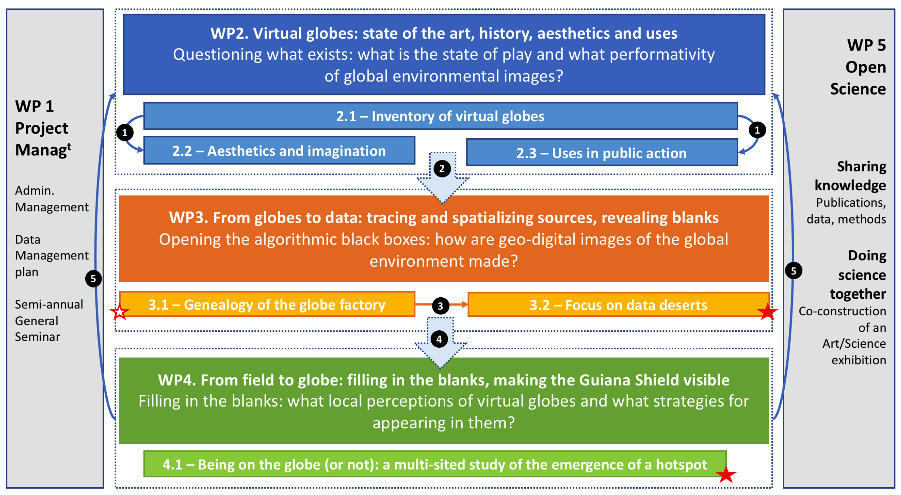

Slide 4
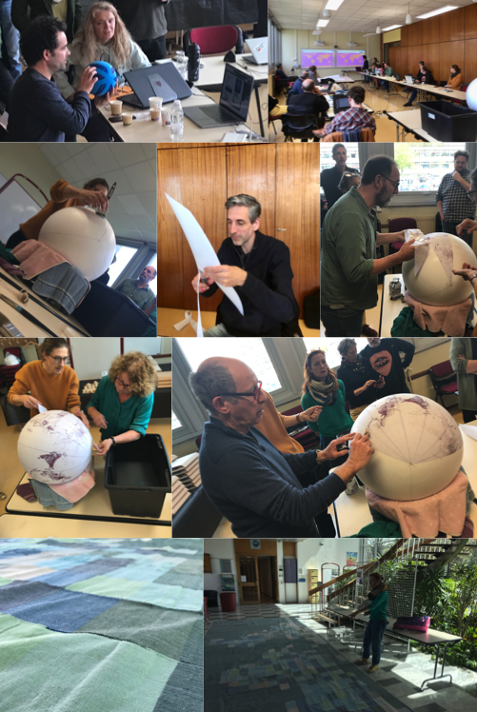
Si vous avez raté les épisodes précédents
Compte-rendu du séminaire annuel d’avril : https://www-iuem.univ-brest.fr/pops/attachments/3299

Slide 5
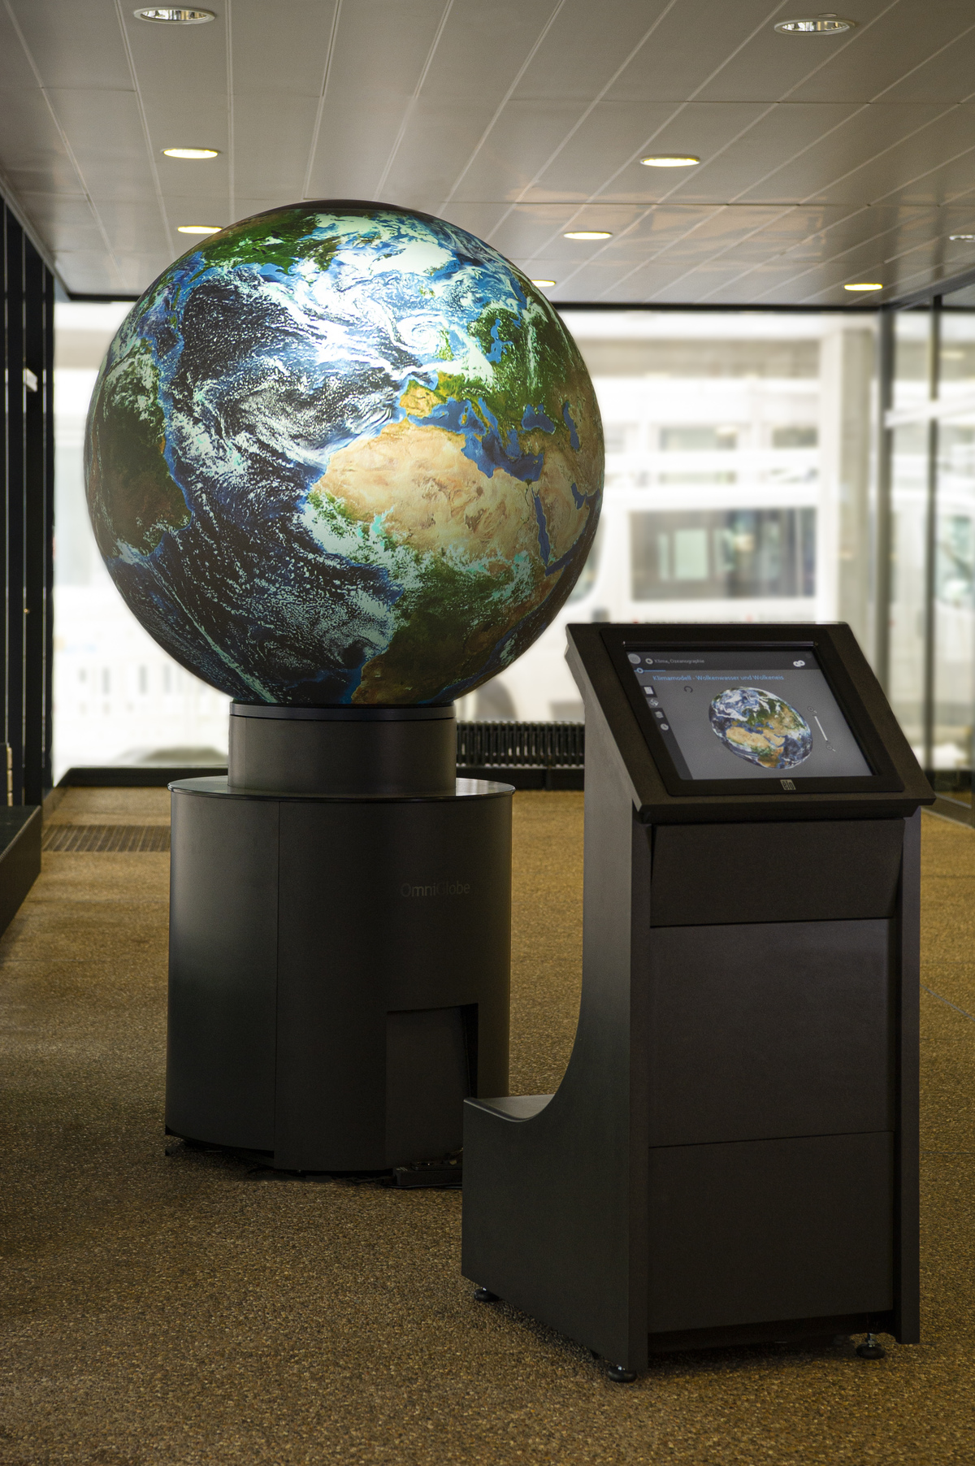
Quoi de neuf dans l’équipe depuis le séminaire d’avril ?
Arrivée de Fabrice Dubertret comme postdoc le 21 mai
Belle performance à souligner des services juridiques et informatiques du CNRS !
Conférence sur travaux de thèse à la Maison des Suds (et en visio) le mercredi 10 juillet : « Des cartes et des chiffres pour faire valoir des droits : perspectives sur une réappropriation autochtone des outils métrologiques à l’ère du numérique »
Vidéo en ligne (merci Shadia !) sur http://spherographia.cnrs.fr
Léa Ménard rejoint l’équipe du GEODOCK.
… Le GEODOCK qui devrait être livré de l’omniglobe à la rentrée.

Slide 6
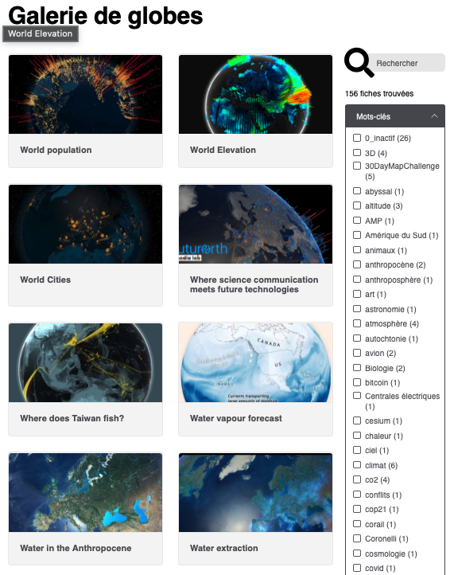
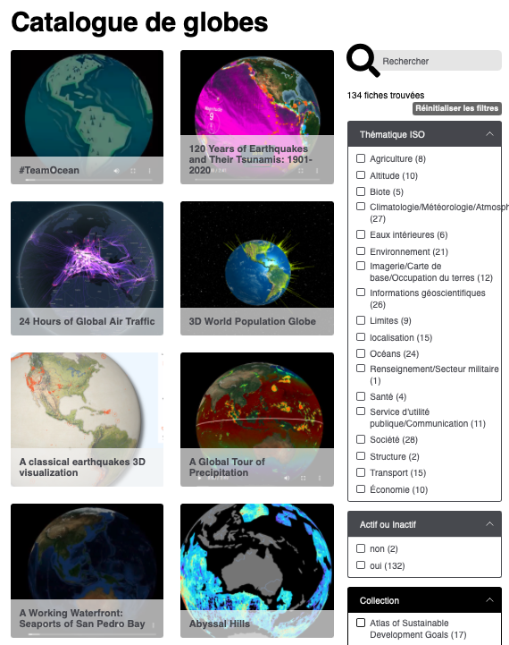
Globes virtuels : état des lieux, histoire, esthétique et usages
WP2.1- Catalogue de globes virtuels -> globothèque
WP2.2 – Imaginaire des globes (analyse historique et sémiotique)
WP2.3 – Usages des globes pour l’action publique
WP 2

Slide 7
Globes virtuels : état des lieux, histoire, esthétique et usages
WP2.1- Catalogue de globes virtuels -> globothèque
WP2.2 – Imaginaire des globes (analyse historique et sémiotique)
WP2.3 – Usages des globes pour l’action publique
Tâches effectuées depuis le séminaire d’avril :
Tutoriel pour la saisie des métadonnées : https://www-iuem.univ-brest.fr/pops/attachments/3299
Liste des globes à renseigner : https://www-iuem.univ-brest.fr/pops/attachments/3299
Travail en cours (Fabrice / Matthieu) sur les globes recensés depuis le compte Twitter/X de GLOBAIA (changement de statut du compte).
Perspectives :
Poursuite de la saisie (notamment master GEONUM -> déc. 2024)
Analyse du corpus début 2025 (avant séminaire annuel) avec Grégoire.
WP 2

Slide 8
Globes virtuels : état des lieux, histoire, esthétique et usages
WP2.1- Catalogue de globes virtuels -> globothèque
WP2.2 – Imaginaire des globes (analyse historique et sémiotique)
WP2.3 – Usages des globes pour l’action publique
2 volets qui restent à enclencher autour d’entretiens.
Extrait du CR du séminaire d’avril :
Entretiens (qui pourraient être filmé pour enrichir l’expo) avec les acteurs clés pour questionner leurs narrations associées à ces données (intentionnalités) : c’est ici un nouveau chantier qui s’ouvre.
Une réflexion méthodologique doit alors s’engager (un nouveau sous-groupe) pour réfléchir à la trame d’entretien (pourquoi 2/3 entretiens biographiques avec certains acteurs ?) et au mode d’entretien (pourquoi pas envisager un temps consacré à de la « globo-élicitation » (globes comme support d’élicitation) ?). Plusieurs acteurs clés ont été d’ores et déjà été identifiés : M. Globaia, M. Geoconscience, le DG de l’IGN, M. Geospatial de Google, la NOAA et les responsables du projet Science On a Sphere, des contacts de FMLT au SEDAC, à l’Université de Chicago, etc.
À terme, travailler le lien entre texte, discours, données autour des globes.
WP 2
Sébastian va initier le chantier à la rentrée en proposant :
- une première liste de contacts
- une première de trame d’entretiens
Nous constituerons alors un groupe de travail avec les collègues motivés.

Slide 9
Des globes virtuels aux données : spatialiser les sources, révéler les blancs
WP3.1 – Généalogie de la fabrique des globes
WP3.2 – Spatialisation des déserts de données
WP3.3 – Etudier le nexus inégalité / blanc des cartes
Plusieurs chantiers ouverts en // autour d’études de cas :
Peuplement (Hélène, Julie, FMLT, Fabrice)
Biodiversité (Julie, POM, Fabrice, Matthieu)
Autochtonie (Béatrice, Fabrice)
Pêcherie (Nicolas, Brice) -> Session à Nantes, 16/17 juillet.
Déforestation (Xavier, Pierre) -> en stand-by
Google Earth (datation imagerie)
OSM (unmapped places)
WP 3
TPS 1 : Storymap expo
TPS 2 : Storymap ++ site Web
TPS 3 : Publi (Focus On Geo ?)
Analyse WOS
par Grégoire
Début état de l’art
et premières prises de contact (Fabrice)

Slide 10
Des globes virtuels aux données : spatialiser les sources, révéler les blancs
WP3.1 – Généalogie de la fabrique des globes
WP3.2 – Spatialisation des déserts de données
WP3.3 – Etudier le nexus inégalité / blanc des cartes
Rappels des objectifs à terme :
Confrontation des chantiers au prochain séminaire annuel (printemps 2025).
Recherche de transversalités pour publication collective :
Rôle des publications scientifiques
Des partenariats souvent complexes et opaques
Un effet de recyclage des données ET des algorithmes
Une performativité ciblée (usage par défaut / faute de mieux)
Triple effet boîte noire
Opacité des sources (absence de documentation ou effet patchwork)
Opacité des traitements (spatialisation, agrégation)
Opacité des visualisations (discrétisation notamment)
Double biais paradoxal (biais de globalité (catégories) VS silos thématiques
Des méta-catégories pour pallier les biais méthodos (ambiant pop, tree cover)
Un détachement du terrain (IA et vérité terrain)
WP 3

Slide 11
Du terrain aux globes : se rendre visible autrement
WP4.1 – Noircir le globe pour se rendre visible
WP4.2 – Des contre-cartes aux contre-globes, mettre en dialogue les représentations de nos Mondes
Le Bouclier des Guyanes : faire exister une entité
Entretiens auprès d’ONG et d’acteurs institutionnels (FR/BR/SUR/GCC) -> Matthieu(terrain en avril / septembre / décembre)
Entretiens auprès de collectifs autochtones et d’acteurs institutionnels -> Caroline Delattre (mai 2023 / janvier 2024)
Madagascar : remplir les vides (mosaïques plutôt que blancs)
-> terrains d’Anouk Agrech (2024/25).
WP 4

Slide 12
Du terrain aux globes : se rendre visible autrement
WP4.1 – Noircir le globe pour se rendre visible
WP4.2 – Des contre-cartes aux contre-globes, mettre en dialogue les représentations de nos Mondes
Proposition de Véronique et Béatrice :
Suivre Alain dans son expérimentation in situ et son dialogue avec les artistes locaux (vannerie, sculpture sur bois, poterie)…
Approche filmique qui pourra être combiner avec les prises de vue d’un photographe pro., habitant d’Awala.
Autres pistes :
Profiter de l’exposition pour organiser des tables-rondes
Faire circuler les objets entre la Guyane et le Québec.
WP 4

Slide 13
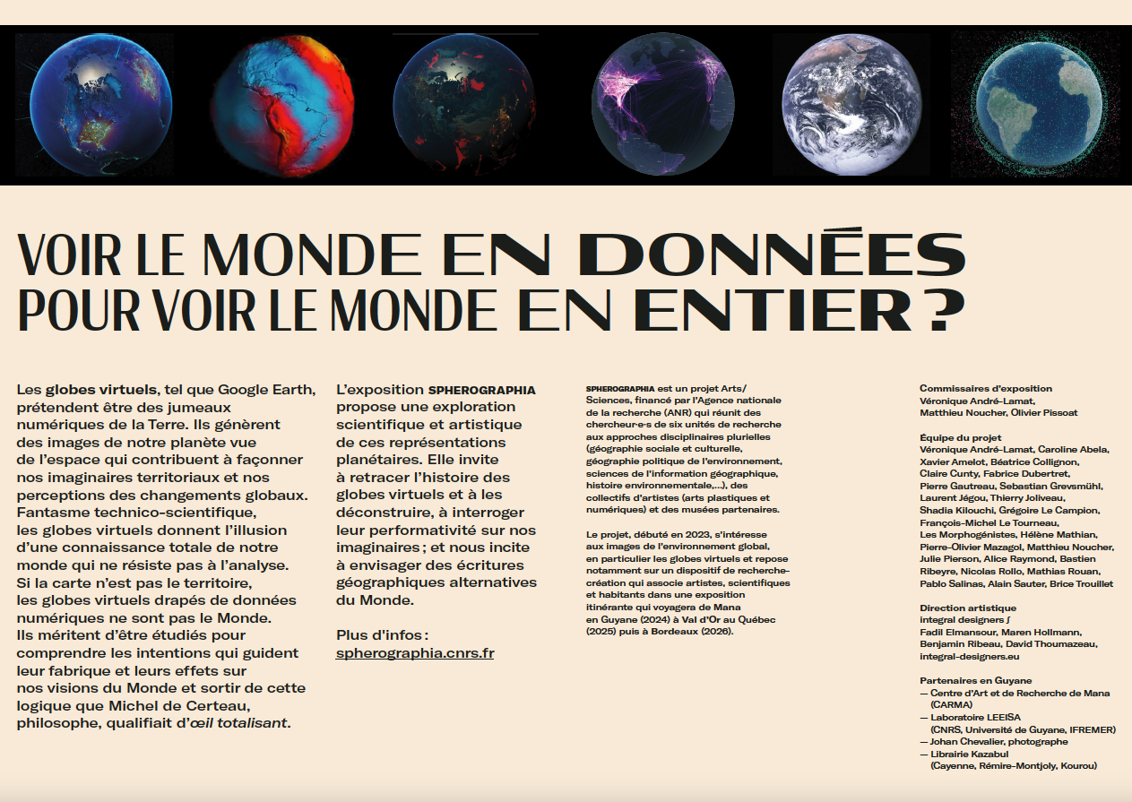
Communication (affiche, plaquette, panneau, réseaux sociaux…)

Slide 14
5 modules d’exposition
scientifiques
1 espace d’exposition
artistiques
MUR VEGETAL
1 totem
d’accueil
MUR D’ACCUEIL
ACCUEIL
ALCÔVES
1 coin bibliothèque
avec double projection
3 espaces de projection
ATELIER
1 espace de jeux

Slide 15
Mur d’accueil
XXXX

Slide 16
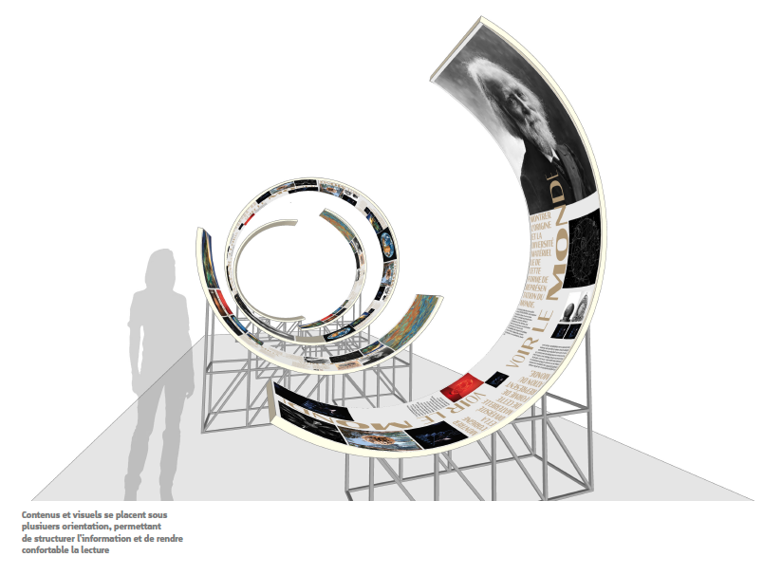
Modules
XXXX

Slide 17
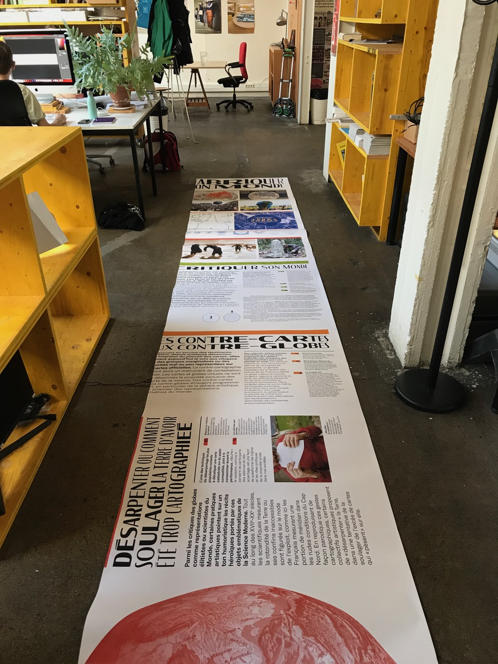
Modules
Gros boulot d’écriture relecture dans des délais contraints de Véro, Olivier, Laurent, Pierre, Sebastian, Fabrice, Thierry, Alain -> Merci !
4 modules finalisés :
Voir le Monde
Explorer le Monde
Simuler le Monde
Fabriquer son Monde

Slide 18
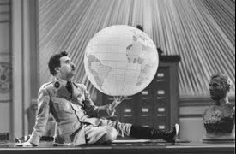
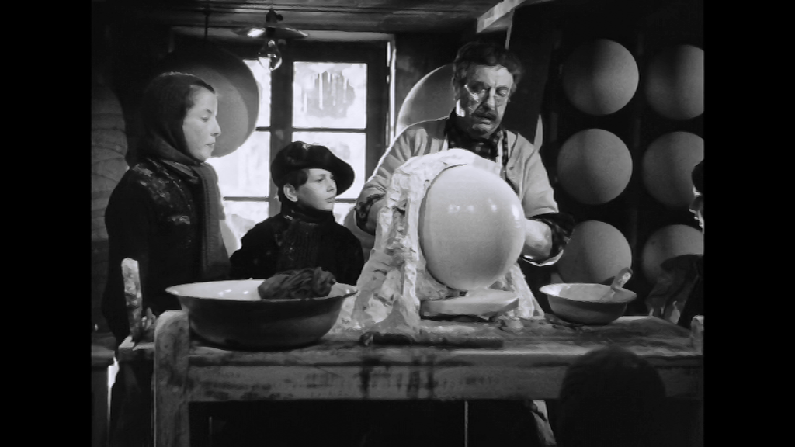
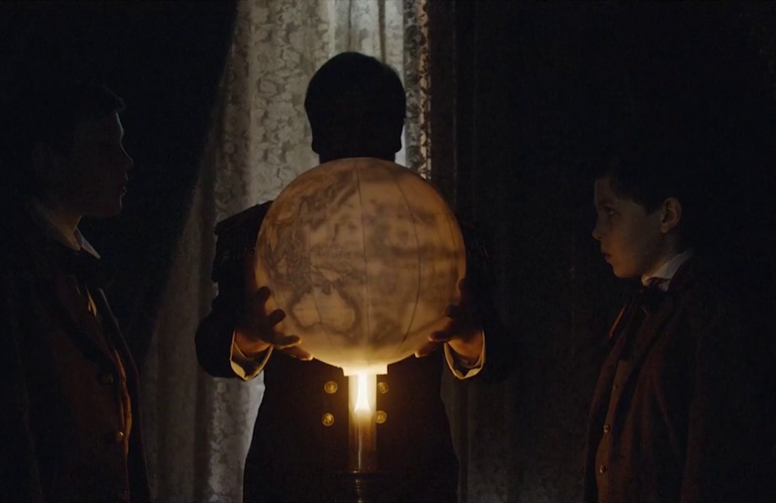
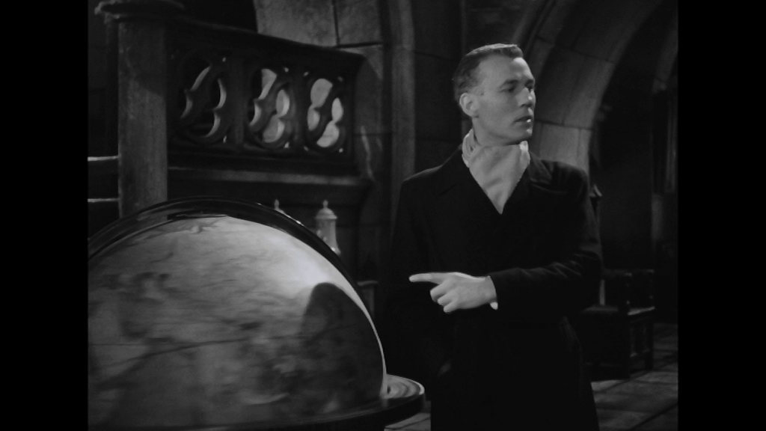
Le « confessionnal » comme espace de projection spécifique pour le module « Jouer avec le Monde »

Slide 19
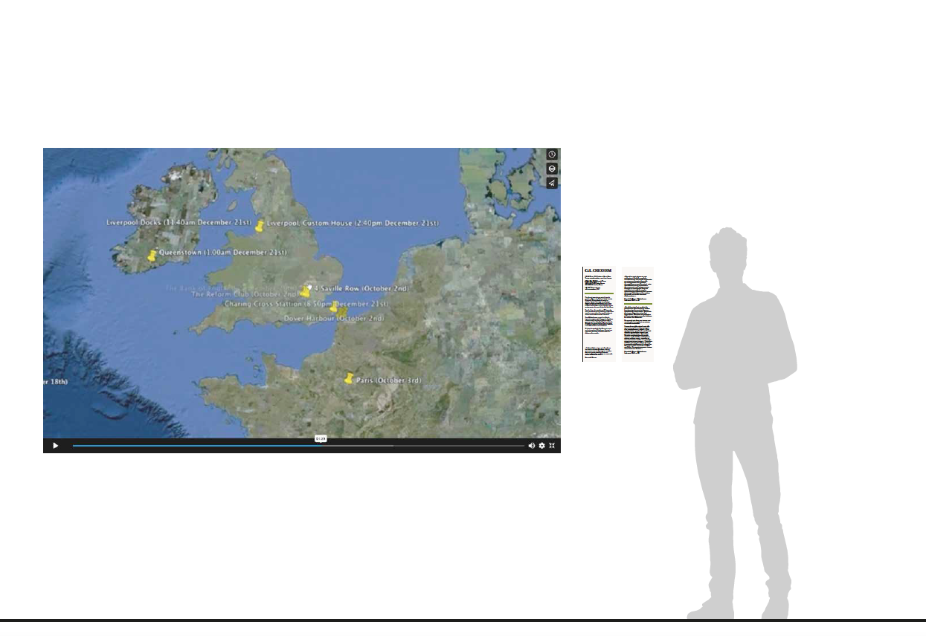
Globodrome
Documentaire + Livre + Cartel

Slide 20
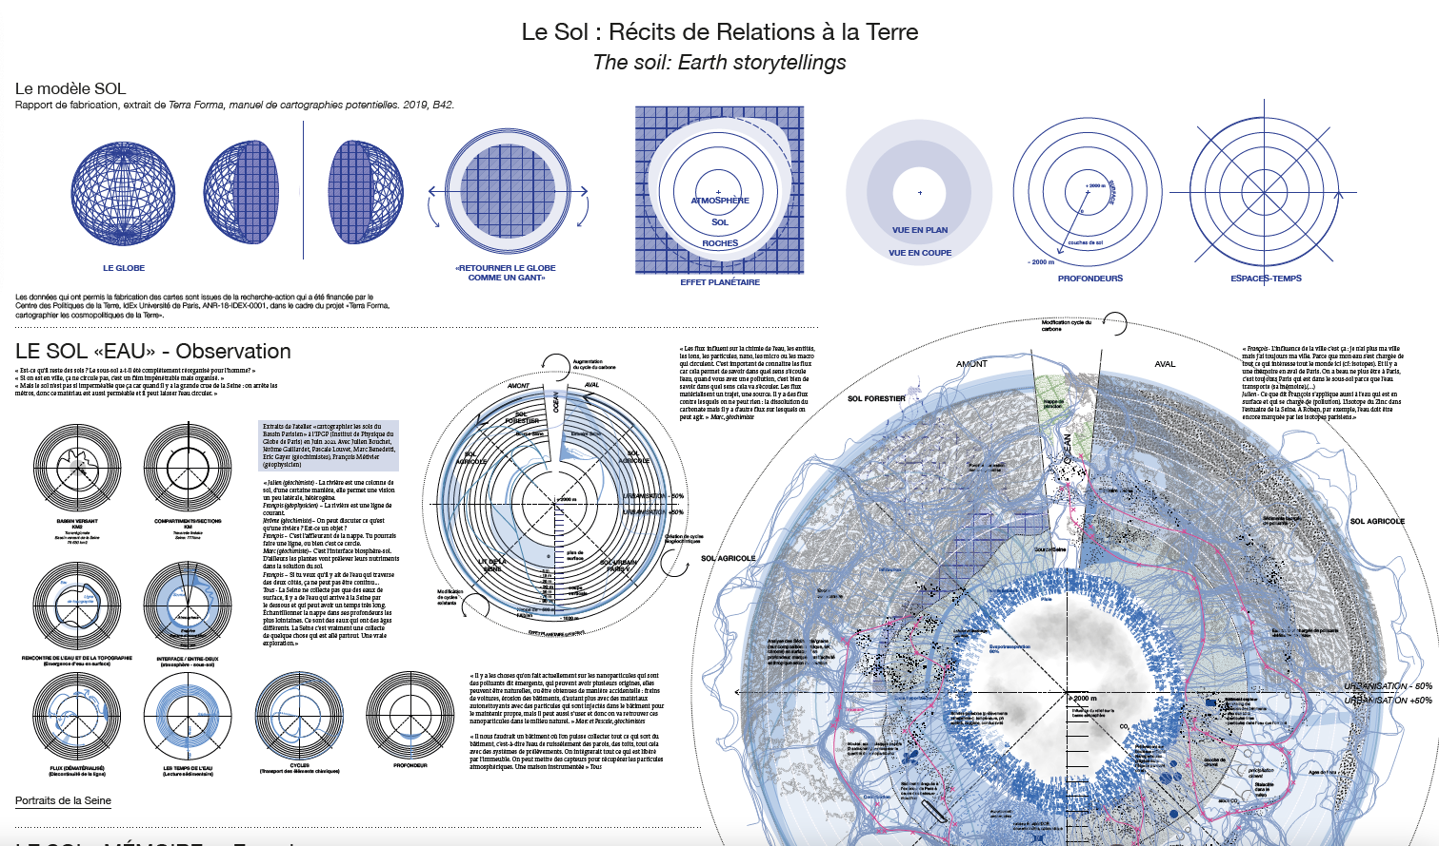

Slide 21
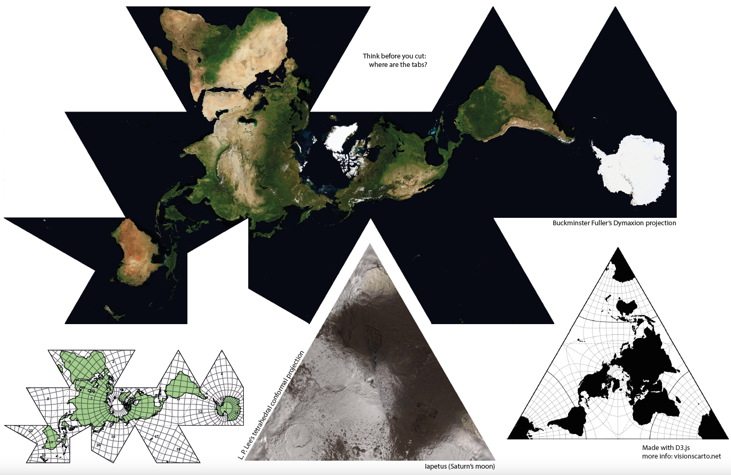
Bibliothèque Ateliers / Jeux
Commande d’une dizaine d’ouvrages auprès de la Kazabull (présente pour le vernissage)
Malette pédagogique Geodock
Jeux de cartes Géodocks
Jeu d’origamis de Philippe Rivière
Jeu de découpage / collage de globe Pierre
Atelier « Monde coco » du CARMA

Slide 22
Work in progress d’Alice
XXXX

Slide 23
Œuvres d’art
XXXX

Slide 24
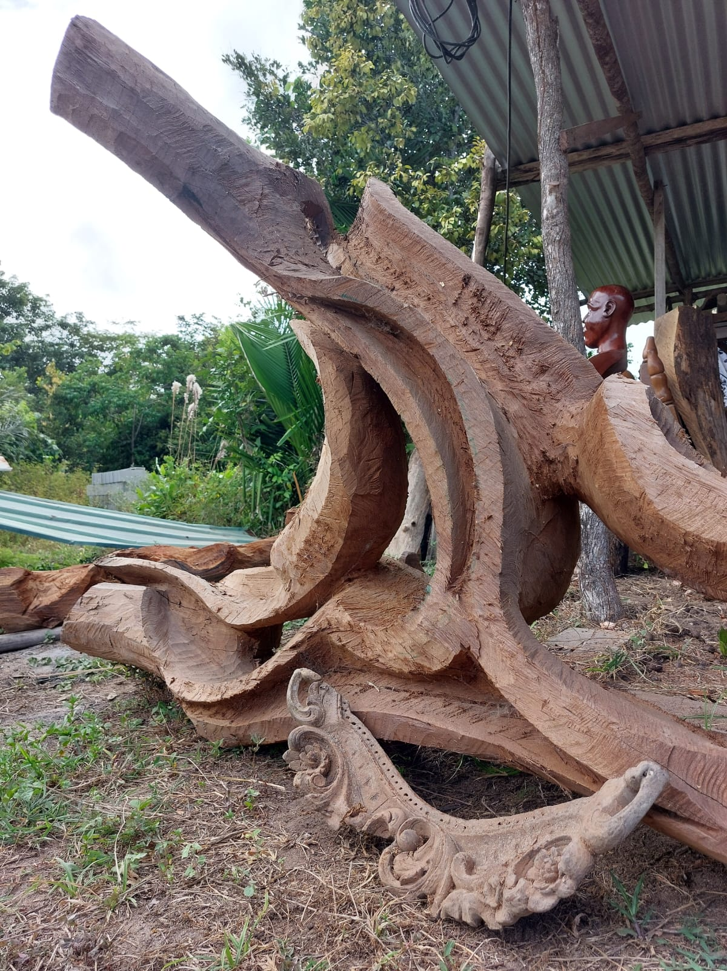
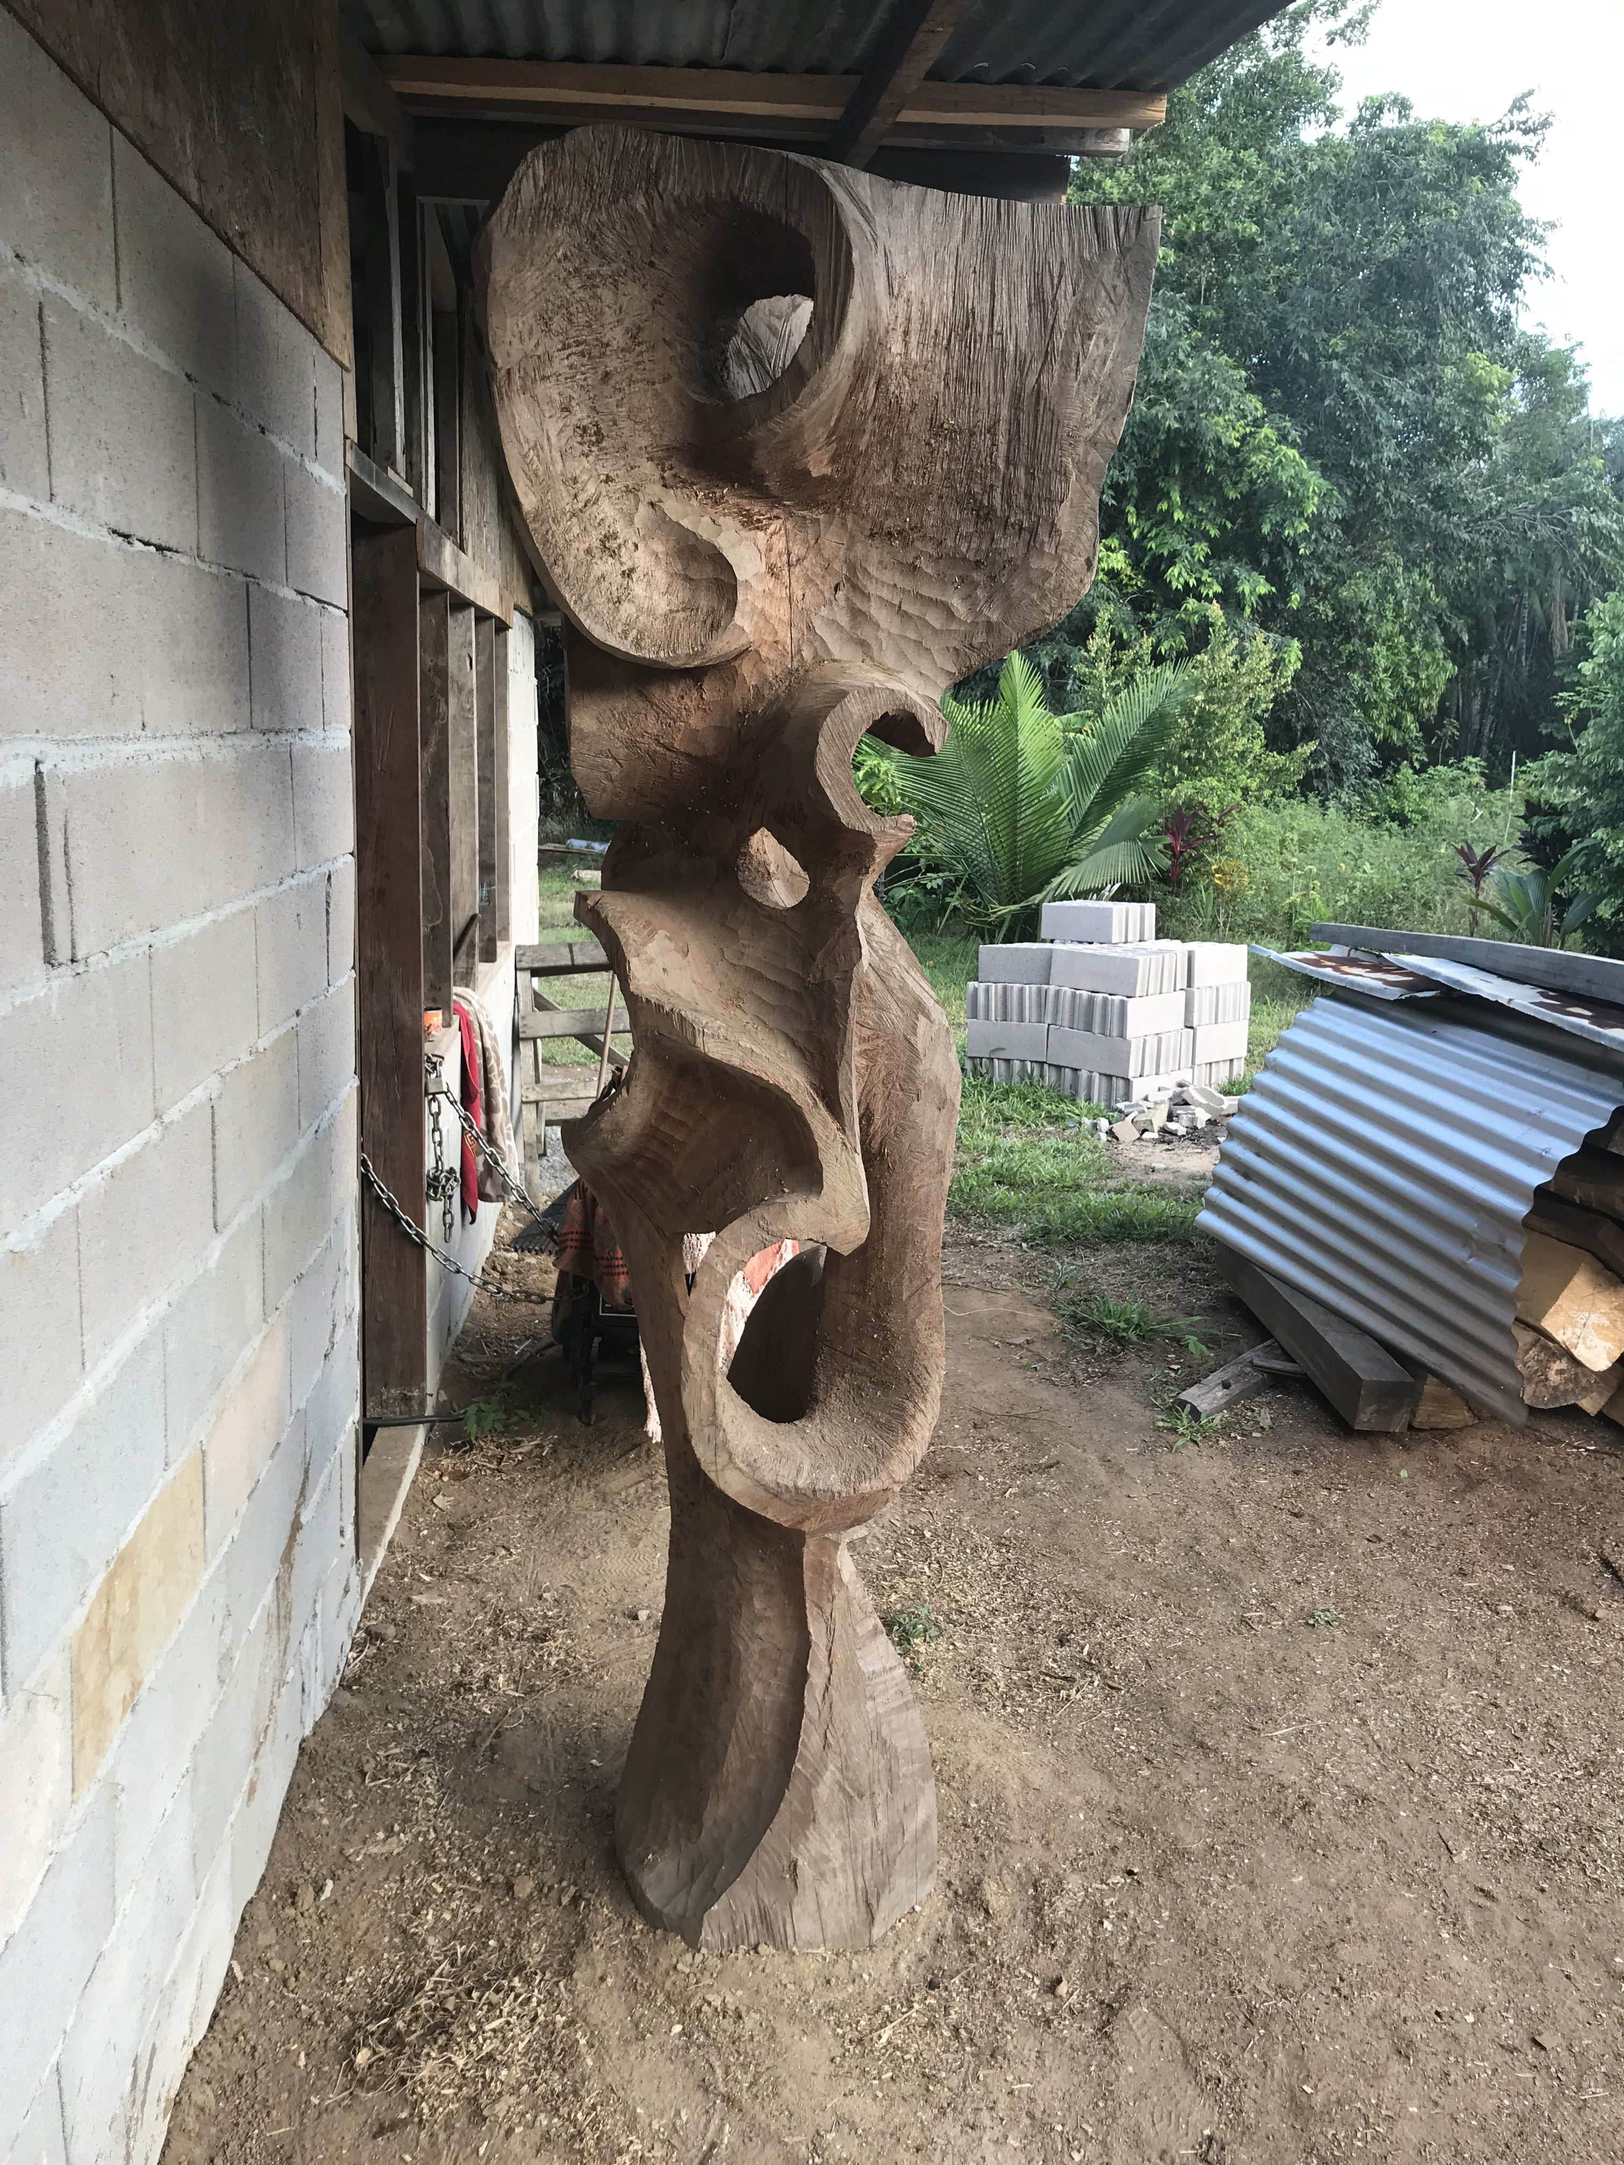

Slide 25
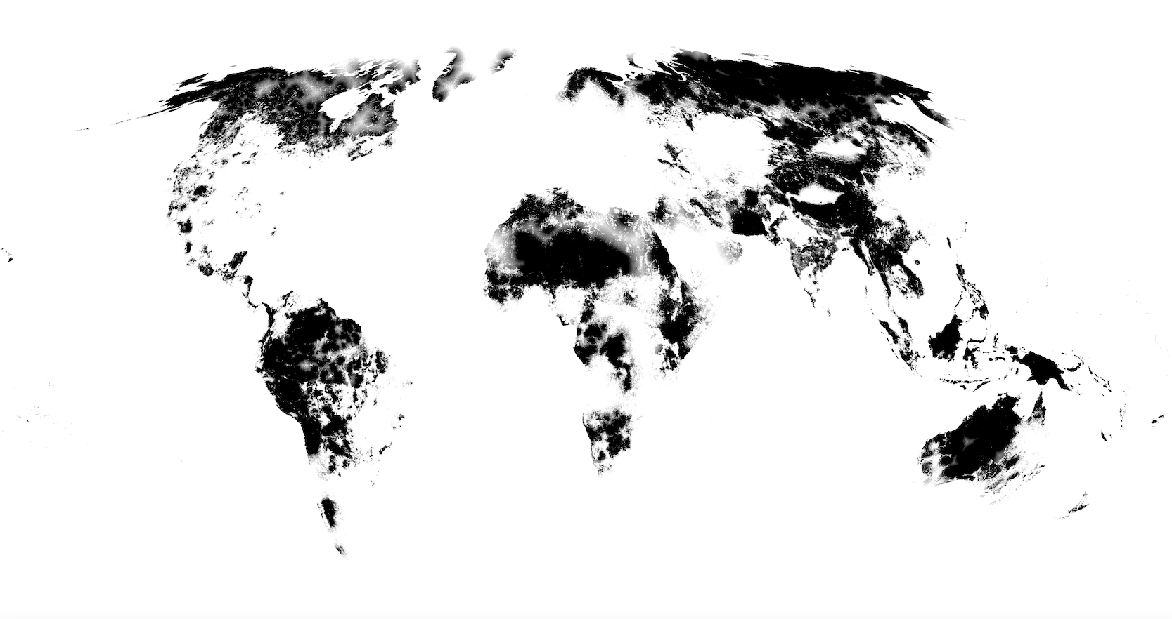
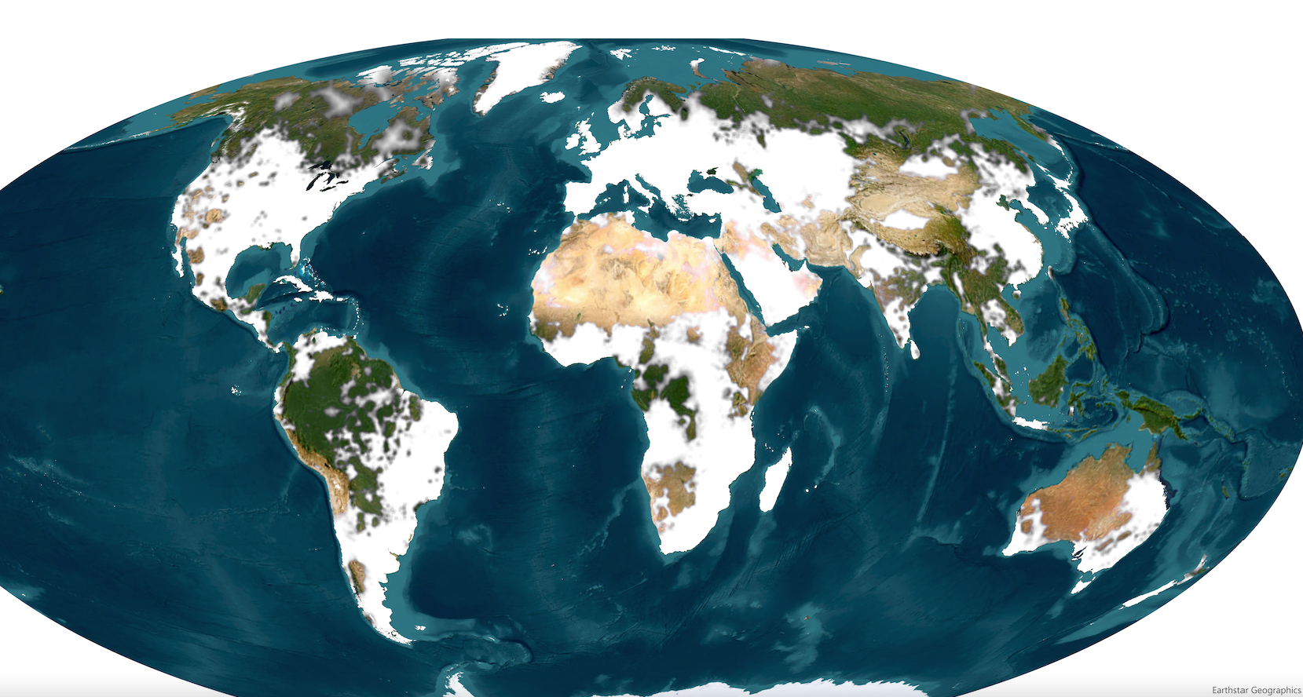
Globes d’Alain

Slide 26
Animation sur place
Visite guidée
Visite scolaire
Visite IPR – Prof. H/G
Projection commentée de film
Conférences / Tables rondes
Présentation de livres (partenariat Kazabull)
Atelier de création
Etc.
28 septembre : vernissage -> programme à bâtir début sept.

Slide 27
Calendrier sur place
19 août | Montage Expo | Alice, Fabrice, Matthieu
23 août
15 septembre | Répérage film | Véronique, Béatrice
23 septembre
23 septembre | Finalisation expo et 1ères animations : | Olivier, Matthieu, Véro, Béa, Alice, Alain
28 septembre
28 septembre | Vernissage : visite, expo, table-ronde, projection...
28 septembre | Poursuite des animations autour de l'expo | Olivier, Matthieu, Véro, Alice, Alain
5 octobre
22 octobre | Colloque Mine à Cayenne | FMLT, Matthieu
23 octobre
24 octobre | Visite Mana | Matthieu...

Slide 28
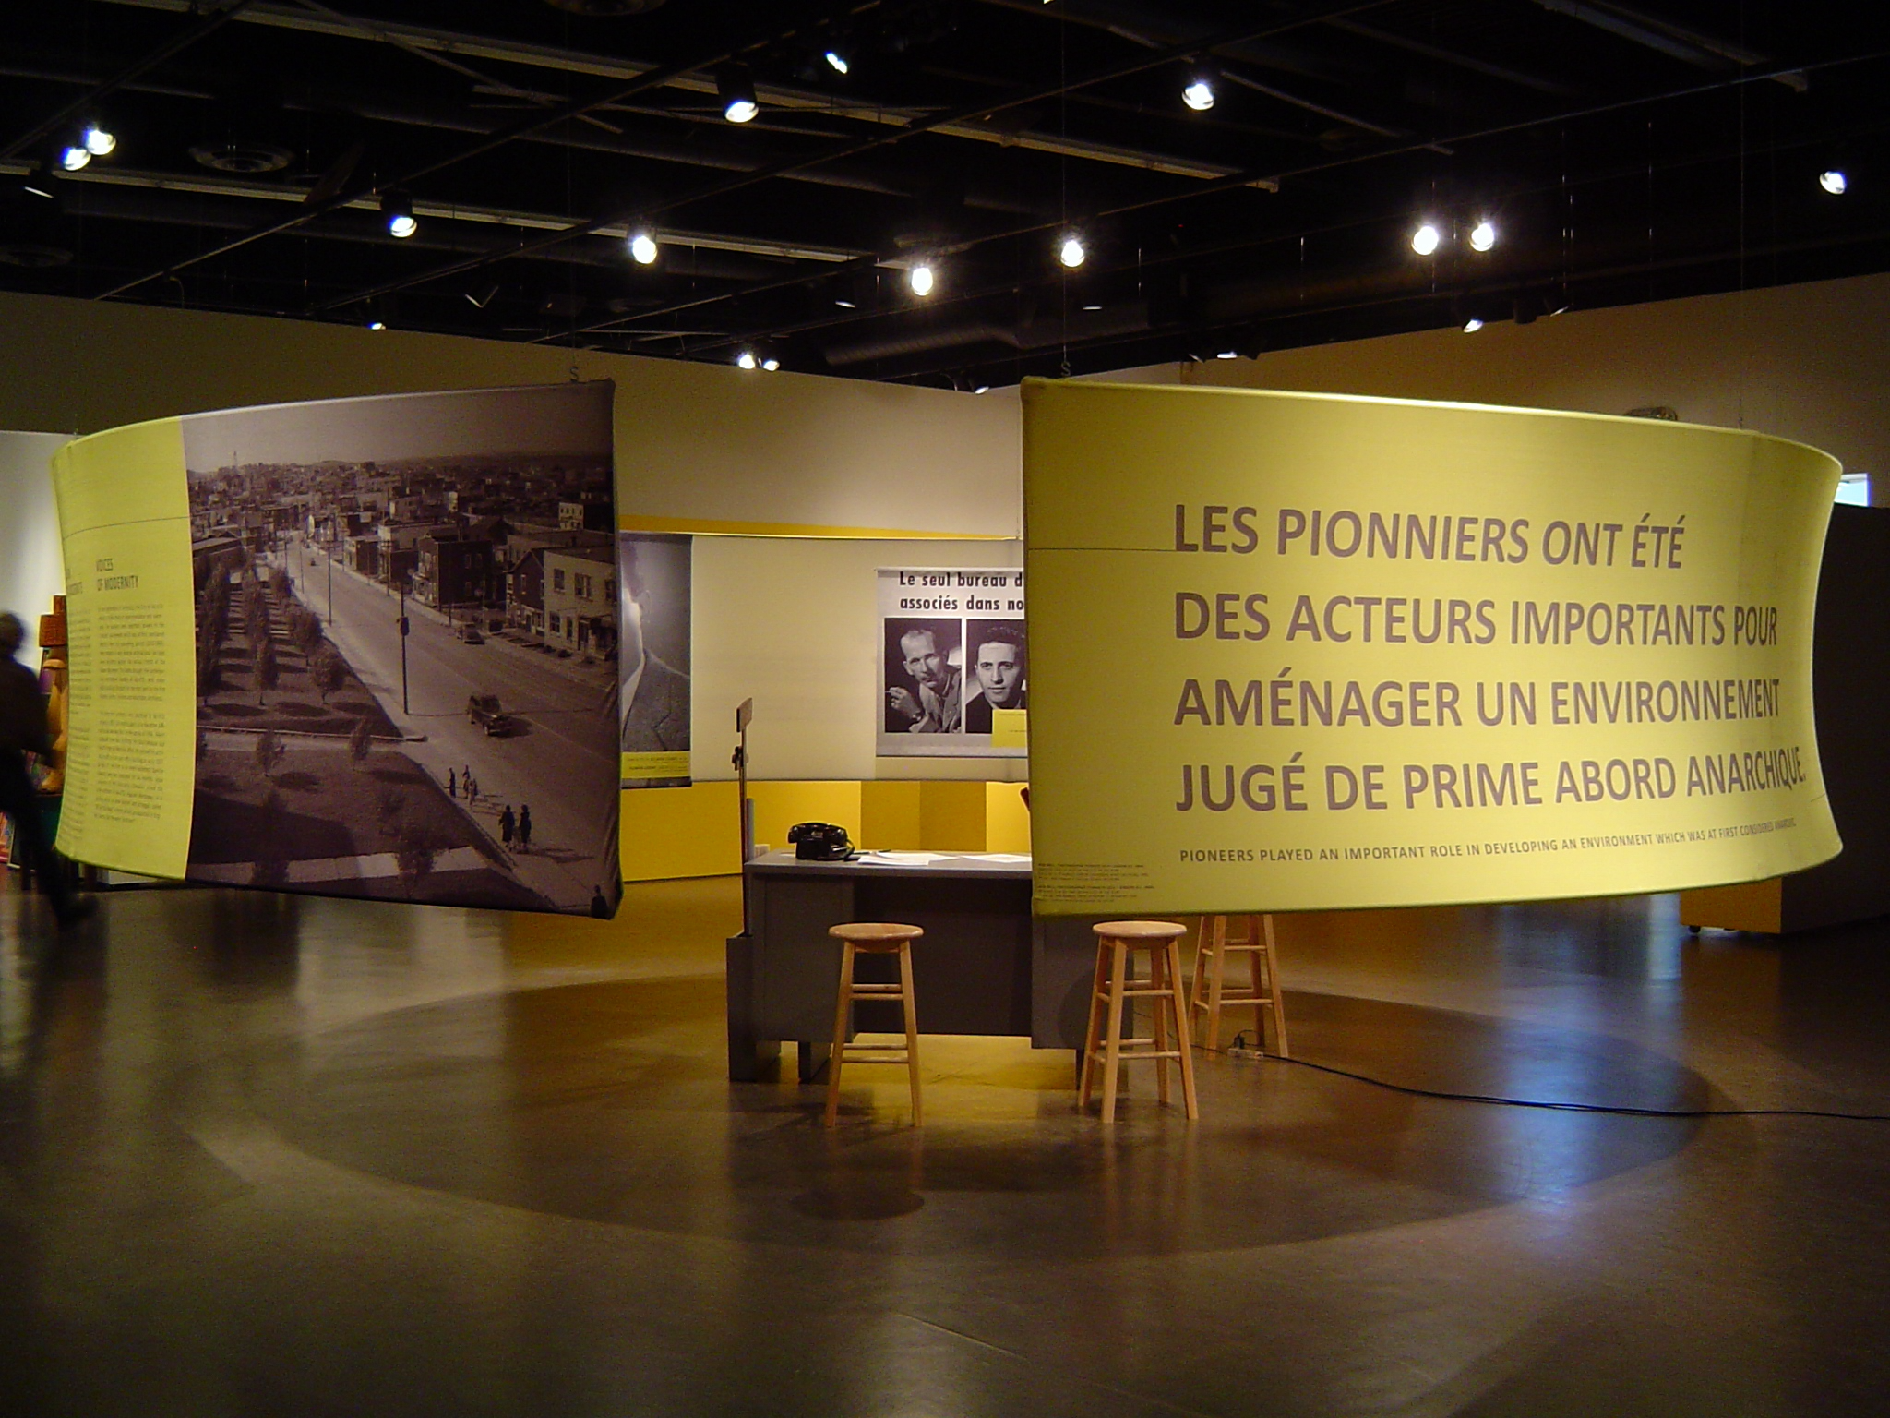
Et après Mana… … Val d’Or !
Du 11 avril au 1er juin (a minima) 2025
Remobilisation des structures sur place.
En lien avec l’UQAT.
En lien avec une géographe, médiatrice scientifique du musée :
En charge de la déclinaison de l’exposition « à hauteur d’enfants »
En charge de la médiation auprès des classes (6 par semaine !)
En charge de la constitution d’une œuvre collective avec les scolaires.
Master « Conception de projet numérique et narration transmedia » (Mélanie Bourdaa, UBM).

Slide 29
Et après Val d’Or… … Bordeaux ?
En 2026…
Selon budget…
Couplage possible d’un colloque final avec GEOPOINT ?

Slide 30
Quoi de neuf côté budget depuis le séminaire d’avril ?
Cofinancement additionnels pour boucler le budget de l’exposition de Mana sans trop empiéter sur Val d’Or… et en attendant Bordeaux :
Cofinancement de l’UMR PASSAGES sur les demandes individuelles de moyens de Véro, Béatrice, Olivier, Matthieu.
Cofinancement via reliquat de projets (CO2 Matthieu)
Trois demandes en cours / à venir pour supporter Bordeaux (2026) :
Fondation Bordeaux Université -> juillet 2026
Label SAPS obtenu par l’Université Bordeaux Montaigne -> nouvelle équipe présidentielle.
Appel SAPS de l’ANR auquel nous pourrons répondre l’année prochaine :

Slide 31
Bilan
Colloque :
ICHC (juillet 2024, Lyon) : proposition de Sebastian retenue
THÉOQUANT (février 2024, Besançon) : conférence invitée
Séminaire :
UMR EVS (février 2024, Lyon) : invitation atelier « spatialité numérique »
Article scientifique :
Zilsel, sciences et techniques – Dossier « Terrains » coordonné par Arnaud St Martin, Marion Maisonobe, Jérôme Lamy. Article « Le terrain, un objet géographique éminemment politique » indexé dans l’ espace HAL-ANR du projet : https://anr.hal.science/search/index/?q=*&anrProjectReference_s=ANR-22-CE55-0005
Article / Tribune :
AOC Média : « De l’inégale géonumérisation du monde »
A rédiger (!) :
Manuel CRITIGIS (Pierre et Matthieu avec Baptiste Hautdidier, coord.)
Deux appels à communication toujours en cours :
Jusqu’au 1er juin 2024 - Journal of Interdisciplinary Methodologies ans Issues In Science (JIMIS) : « Geographic Information Science and Environmental Measures » (avec M. Villanova, J. Pouliot et T. Badard)
Jusqu’au 14 juin 2024 : - Géographie et Cutures : « Couturer le Monde : du puzzle au patchwork cartographique » (avec H. Desbois)
Premières communications

Slide 32
Retour sur le congrès de l’ICHC
Virtual globes and environmental storytelling : https://hal.science/hal-04639743

Slide 33
